Slide 1
ดูหนังออนไลน์

Slide 2
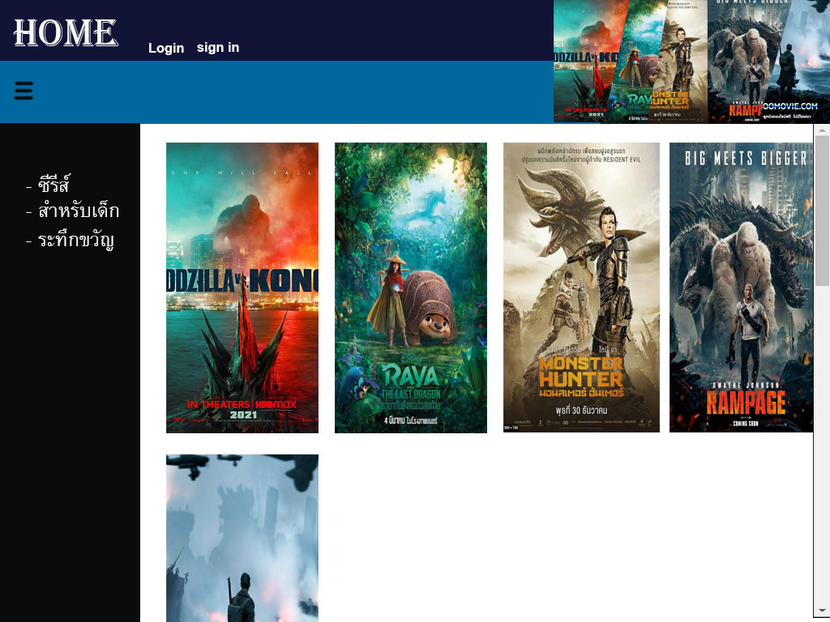

Slide 3
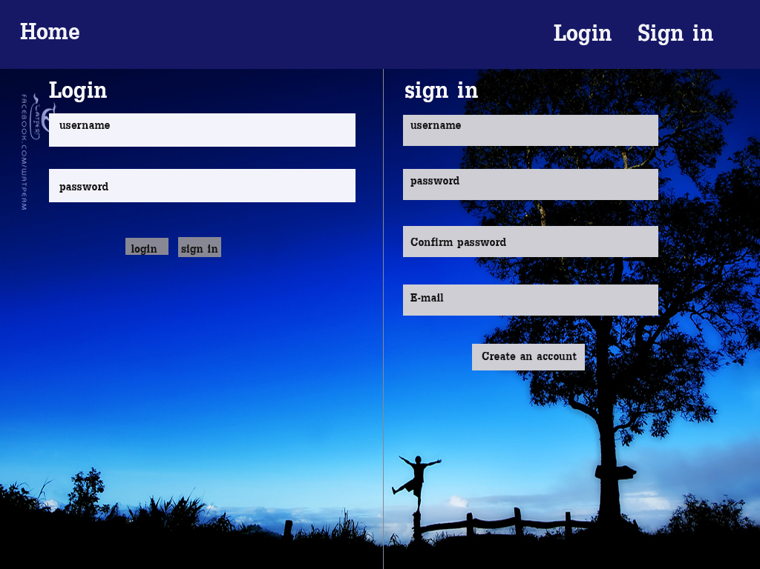

Slide 4
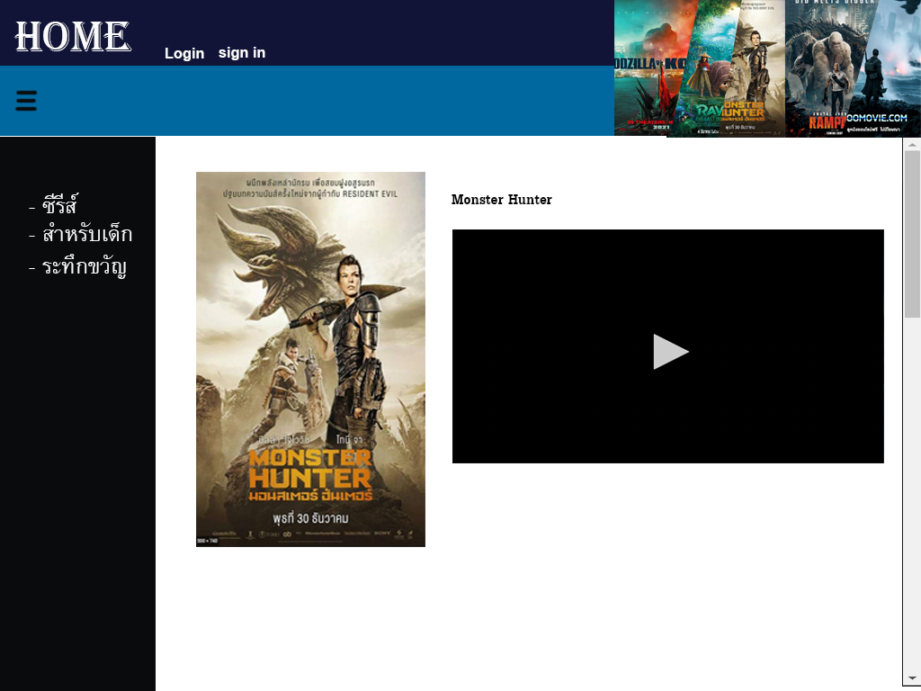

Slide 5



ซอฟต์แวร์ที่เกี่ยวข้อง
- mongoDB
- Postman
- Rest API
- VS_Code

Slide 6
Thank you

